Slide 1
Autisme en onderwijs

Slide 2
Programma
Samenwerking onderwijs en GGZ
ASS denken en onderwijs
Casuïstiek

Slide 3
Decentralisatie
Passend onderwijs, participatiewet en jeugdwet:
Zorgplicht school, regionale samenwerkingsverbanden. (V)SO blijft bestaan
Wmo verantwoordelijk voor cliëntondersteuning in alle levensdomeinen aan mensen met een beperking
Gemeente verantwoordelijk voor mensen met arbeidsvermogen die ondersteuning nodig hebben.
Jeugdzorg overgeheveld naar gemeenten
Integraal aanbod: samenwerken!

Slide 4
Samenwerking onderwijs en GGZ
Schakel school/samenwerkingsverbanden (PO en VO) en wijkteams in
https://www.passendonderwijs.nl/wp-content/uploads/2015/06/Handreiking-onderwijs-en-zorg-gesprekshandleiding.pdf
Deel kennis en expertise
Bedenk dat school ook een clientsysteem is. Spreken een andere taal, probeer aan te sluiten! Motiveer!

Slide 5
Autisme begrijpen
Autisme begrijpen om te weten hoe ondersteunen
Meer begrip betrokkenen

Slide 6
Algemene richtlijnen aanpak
Begrijpen
Waarneembare gedrag
Zintuigelijke ervaringen
Manier van denken
Aanpassen
Communicatie en structurering
Aangepast prikkelaanbod
Notes:
Door uiteenlopende werksituaties waarin jullie te maken hebben met ASS, veel verschillende problemen. Handig om gedrag te begrijpen.

Slide 7
IJsbergmetafoor
Waarneembaar gedrag
Oorzaken
- Zintuigelijke ervaringen
- Manier van denken

Slide 8
Begrijpen waarneembaar gedrag
1. Kwalitatieve beperkingen in de
sociale interactie
2. Kwalitatieve beperkingen
in de communicatie
3. Beperkte zich herhalende
stereotiepe patronen van gedrag, belangstelling en activiteiten

Slide 9
Begrijpen waarneembaar gedrag
2. Stereotiepe
gedragingen, en interesses
Herhaalde en stereotiepe bewegingen, gedragingen of spraak
Vasthouden aan routines en geritualiseerde gedragspatronen
Gefixeerde en beperkte belangstellingen
Sensorische over- of ondergevoeligheid
1. Sociale communicatie en interactie
Tekorten in sociaal-emotionele wederkerigheid
Tekorten in non-verbale communicatie
Tekorten in aangaan, onderhouden en begrijpen van relaties

Slide 10
Begrijpen zintuigelijke ervaring en manier van denken
1. Abnormale prikkelverwerking
2. Gedetailleerde waarneming
3. Concreet denken / gemis aan verbeelding

Slide 11
1. Abnormale prikkelverwerking
Onder- of overgevoelig voor bepaalde prikkels:
tast
gehoor
zicht
reuk
smaak
snelheid en afstand
pijn
warmte/kou
evenwicht
honger/dorst
Moeite met het selecteren van prikkels (filteren)

Slide 12
Wouter Supergehoor
https://vimeo.com/58465924

Slide 13
Gevolgen???
http://www.participate-autisme.be/nl/videos.cfm?videos_id=10
Notes:
Mogelijke gevolgen van abnormale prikkelverwerking zichtbaar in gedrag:
• Overprikkeld raken; kinderen schermen zich af of worden erg druk/vluchtig in hun
gedrag.
Hoe kan je dit merken? Bijvoorbeeld niet reageren op opdracht.
▪ Snel afgeleid door prikkels (geluiden).
Bij elk geluid op kijken. Iets buiten horen, opstaan en naar buiten kijken.
▪ Moeilijk om favoriete prikkels te weerstaan.
Jongen helemaal gek van maan en zon. Op gordijn stonden toevallig deze
vormen. Kon alleen nog maar daar naar kijken.
▪ Gelijktijdig aanbieden van verschillende prikkels levert problemen op. Richten zich
maar op één prikkel, maar kunnen daarbij moeilijk beoordelen welke prikkel het
belangrijkst is.

Slide 14
2. Gedetailleerde waarneming
Vanuit losse details beredeneren wat je
waarneemt
Betekenisverlening vanuit losse details in
plaats van samenhang.

Slide 17
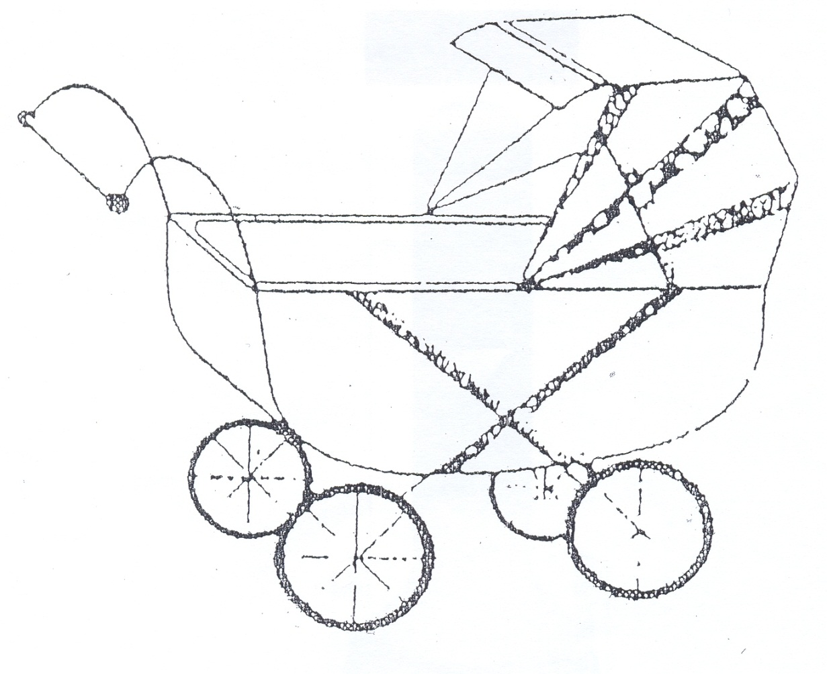

Slide 19
Gevolgen?
Notes:
▪ Kijken naar losse details in plaats van naar het geheel.
Kind benoemt alle losse dingen die hij ziet i.p.v. dat hij benoemt dat hij een
badkamer ziet.
▪ Volgen de rode draad niet maar pikken er een detail uit.
▪ Geen rekening houden met de context (ravioli)
▪ Ervaren chaos.
▪ Moeite met onderscheiden van hoofd en bij zaken.
▪ Moeite met oorzaak - gevolg relaties.

Slide 20
3. Concreet denken / gemis aan verbeelding
Letterlijk opvatten van taal
Een sterk hier en nu denken: geen voorstelling kunnen maken van iets wat er niet is

Slide 21
Gevolgen?
Notes:
Moeite met taal die niet binnen de context past.
▪ Moeite met figuurlijke taal. Vatten taal heel letterlijk op. Zaken zoals grapjes en
sarcasme zijn hierdoor erg moeilijk.
Kan je het zout aangeven?
▪ Moeite met onduidelijke begrippen zoals bijna, eventjes, straks, sommige, enkele
enz
▪ Gebrek aan voorstellingsvermogen, moeite met fantasiespel. Functioneel omgaan
met materiaal.
Fantasiespel vraagt om het concrete los te laten. Dat gaat niet. Ze kunnen wel
precies het fantasiespel van anderen na doen (dat hebben ze concreet gezien).
Voorbeeld kleuter in gymles die niet net kan doen of hij een kabouter is in een
groot bos. Rollenspellen zijn dus ook heel moeilijk:
Filmpje concreet denken autimatisch opstarten ter illustratie

Slide 22
Advies
Betrek direct school en samenwerkingsverbanden, zoek de samenwerking!
Werk aan relatie school en motivatie. Gebruik elkaars expertise
Breng onderwijsbehoeften in kaart (denk vanuit ASS denkkenmerken) met school. Ga samen na of dit haalbaar is binnen de huidige setting

Slide 23
Problemen plaatsing en thuiszitters
https://onderwijsconsulenten.nl/
https://www.passendonderwijs.nl/wp-content/uploads/2016/02/Handreiking-Onderwijs-zorg-en-de-Leerplichtwet.pdf
http://www.hetpassercollege.nl/onderwijs/bits/

Slide 24
Eigen casuïstiek Waar loop je tegenaan? Hoe is het contact/samenwerking met de huidige school? Denk je dat je voldoende aansluit? Welk denkkenmerk ligt ten grondslag aan het probleem van de client? Wat zijn de onderwijsbehoeften van deze client?

Slide 25
Online school
http://youtu.be/if0y_ZH-1V4

